Slide 1
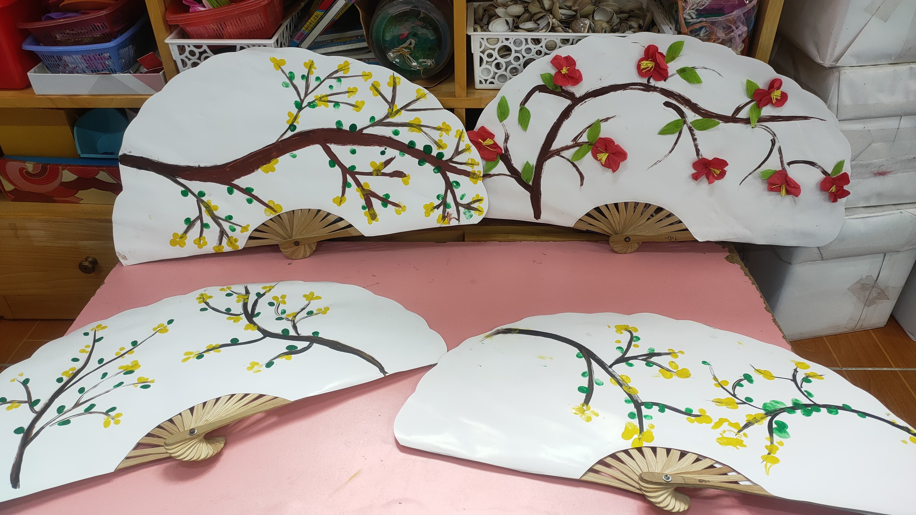
Với đôi tay nhỏ bé kheo léo, nhanh nhẹn của mình các bé 4 tuổi A tạo bức tranh hoa đòa ngày tết từ chiếc quạt giấy.

Slide 2
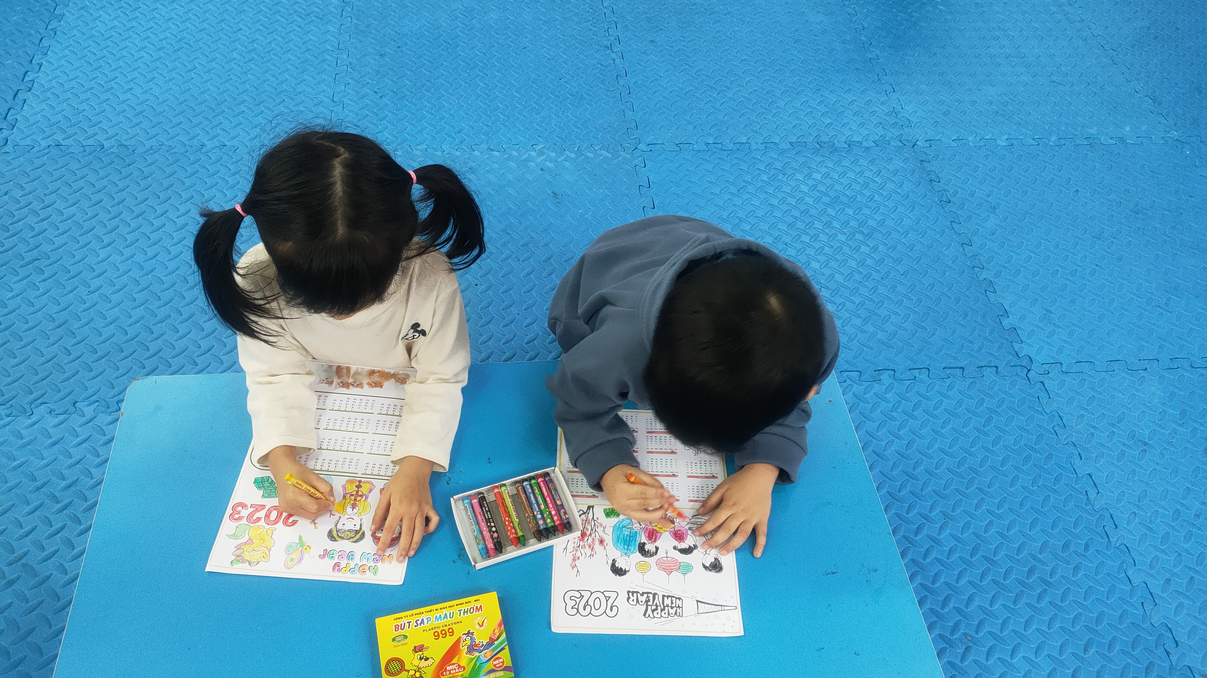
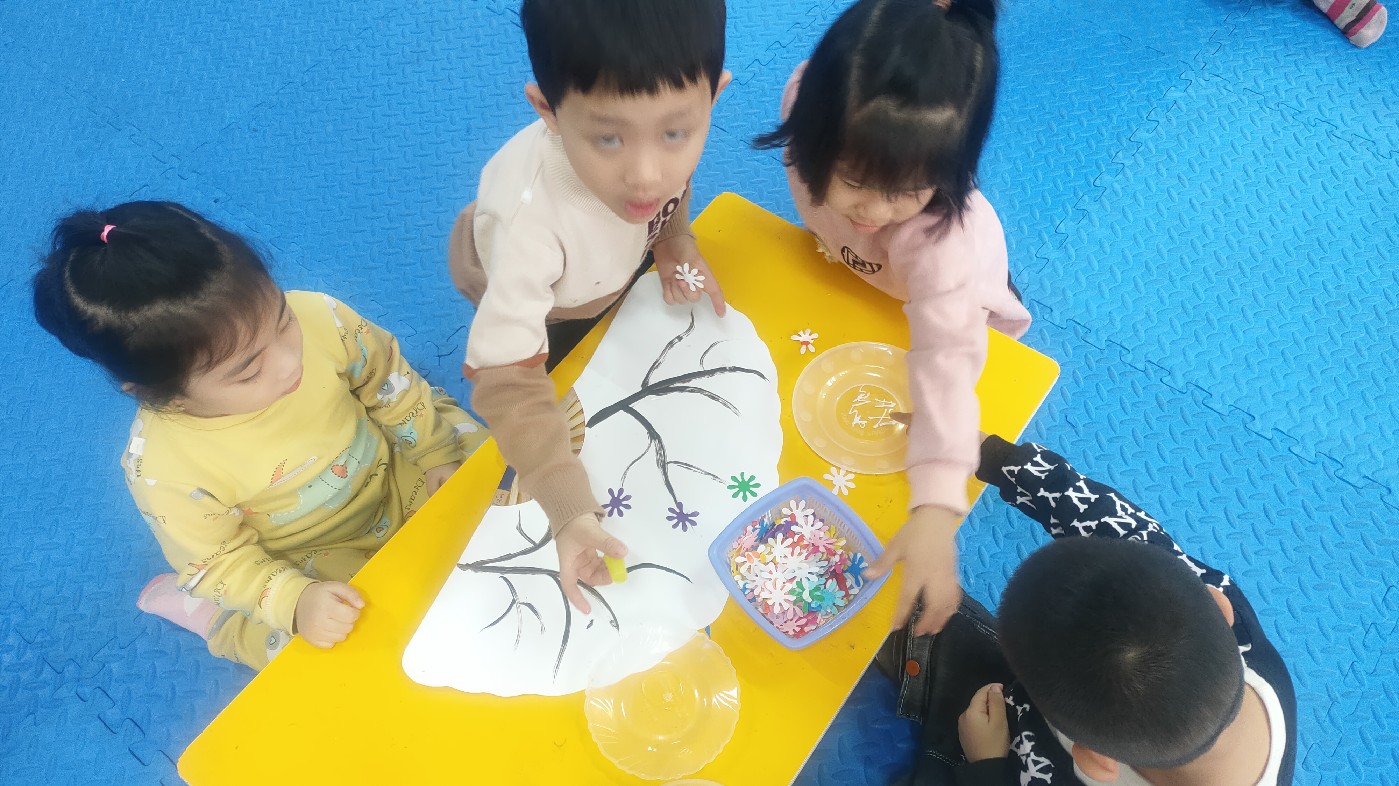
Các con tô màu lịch tết thật vui
Bé dán tranh đào ông treo câu đối.

Slide 3
